Slide 2
SQL07 – Recursos de Otimização para o desenvolvedor

Slide 3




Seletividade
Se o Eike Batista for em uma concessionária comprar um carro, quais seriam suas opções de compra?
R.: Com certeza, milhares de opções.
Eike Batista - 8ª Homem mais rico do Mundo.
http://pt.wikipedia.org/wiki/Eike_Batista

Slide 4

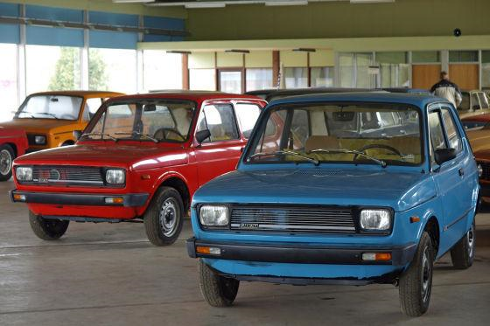
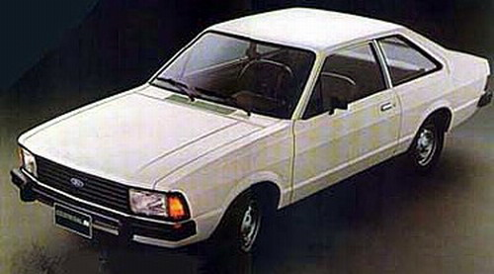
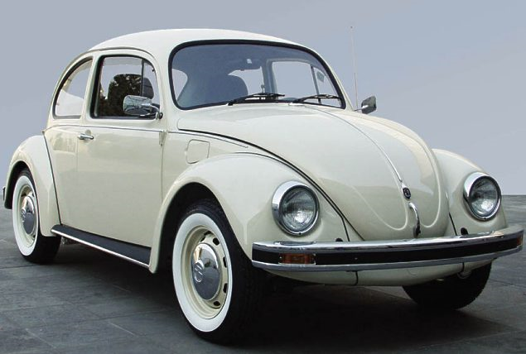
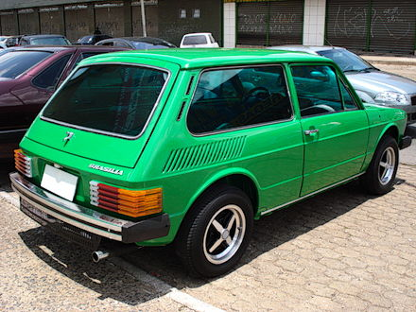
Seletividade
E se eu for em uma concessionária comprar um carro, quais seriam minhas opções de compra?
R.: Com certeza, pouquíssimas opções.
Fabiano Neves Amorim
Ex-6988732766ª Homem mais rico do Mundo

Slide 5
Seletividade
SELECT *
FROM Carros_a_Venda
WHERE Perfil_Comprador = ‘Lula (metalúrgico)’
SELECT *
FROM Carros_a_Venda
WHERE Perfil_Comprador = ‘Eike Batista’
Qual consulta é mais seletiva?

Slide 6
Seletividade
SELECT *
FROM Clientes
WHERE Sexo = ‘M’
SELECT *
FROM Clientes
WHERE CPF_CNPJ = ‘12312312312’
Qual consulta é mais seletiva?

Slide 7
Seletividade
SELECT *
FROM Clientes
INNER JOIN Cidades
ON Clientes.ID_Cidade = Cidades.ID_Cidade
WHERE Cidades.Nome = ‘São Paulo’
WHERE Cidades.Nome = ‘Borá’
WHERE Cidades.Nome = ‘Marília’

Slide 8
Seletividade
Colunas altamente seletivas são candidatas a índices
O fato de uma coluna não ser muito seletiva não significa que ela não pode ser indexada
Como regra geral, a chave dos índices devem ter primeiro as colunas mais seletivas e depois as menos seletivas
Chaves primárias e índices únicos garantem que somente existirá 1 ocorrência do registro em toda tabela.

Slide 9
Seletividade

Slide 10
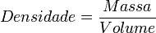
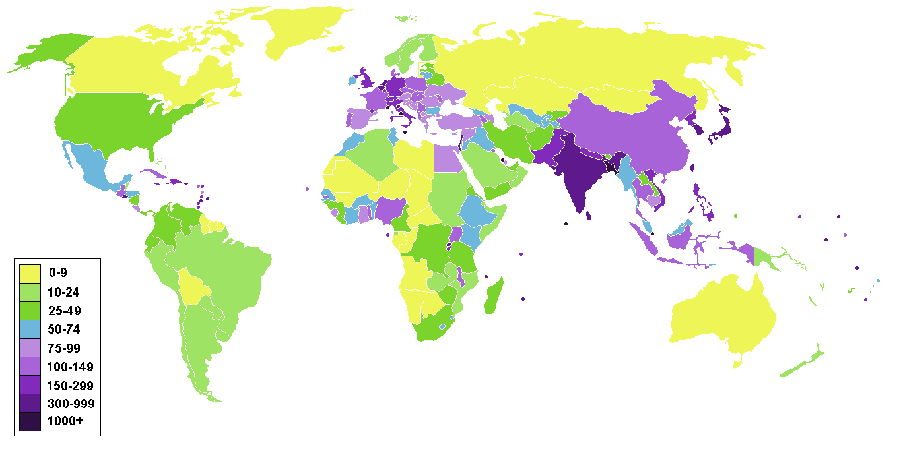
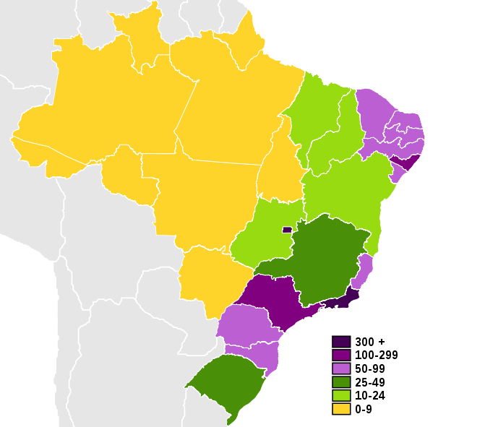
Densidade
“A densidade de um corpo pode ser determinada pela quantidade de massa que o corpo possui dividido pelo volume que esta massa ocupa.”
Estamos mais acostumados a ouvir o termo “Densidade Demográfica”.
Segundo dados do IBGE o Brasil em (2010) possuía 190.732.694 de habitantes em uma área de 8.514.215,3 km², ou seja, uma densidade demográfica de 22,40 habitantes por quilômetro quadrado.

Slide 11
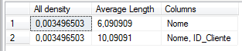
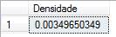
Densidade
Calculo de densidade de uma coluna no SQL Server:
Quando maior o número da densidade, mais densa é a sua coluna, e mais linhas duplicadas ela contém.
Valor da densidade é utilizado de várias formas pelo Otimizador de Consultas.
Valor da densidade é armazenado nas estatísticas da tabela.
SELECT (1.0 / COUNT(DISTINCT <Coluna>)) FROM <Tabela>
DBCC SHOW_STATISTICS(Clientes,ix_Nome) WITH DENSITY_VECTOR
SELECT 1. / COUNT(DISTINCT Nome) AS Densidade FROM Clientes

Slide 12
Densidade

Slide 13
SARGs(Search Arguments)
Cláusulas que ajudam a limitar a quantidade de linhas que serão retornadas
Conhecidas como sargable ou optimizable
Exemplos de cláusulas SARGs:
WHERE Nome = 'José'
WHERE Salario > 2500
WHERE 2500 < Salario
WHERE Nome = 'José' AND Salario > 5000
WHERE Nome LIKE 'Fab%'

Slide 14
SARGs(Search Arguments)
Exemplos de cláusulas nonSARGable:
Não toque na sua coluna!
Se tocar, teste para verificar se o SQL conseguiu tornar a expressão sargable
WHERE Nome LIKE ‘%Fab'
WHERE ABS(Preco) > 100
WHERE dbo.FnMask(Col) = ’10.330’
WHERE YEAR(Data) = 2011

Slide 15
Sargs

Slide 16
Cardinalidade
Quantidade de linhas que satisfazem uma condição (where, join, agregação...)
Exemplo:
Imagine que a tabela de clientes tem 500 linhas. Para a consulta acima o SQL pega o valor ‘José’, vai no histograma e identifica quantas linhas satisfazem o filtro, neste caso “José“ representa 5% da tabela, ou seja, 5% x 500 = 25 linhas.
Estimated number of rows
Escolha uma opção: Uma estimativa errada resulta em um plano:
Péssimo
Horrível
Desastroso
Depende ☺
SELECT * FROM Clientes
WHERE Nome = 'José'

Slide 17
Quando o SQL faz uma estimativa incorreta da cardinalidade?
Quando utilizamos variáveis como filtro em consultas ad-hoc
Ao trocar o valor da variável em procedures
DECLARE @Nome VarChar(20)
SET @Nome = ‘José’
SELECT * FROM Clientes
WHERE Nome = @Nome
CREATE PROC dbo.St @i Int
AS
IF @i < 100
SET @i = 999
SELECT * FROM Pedidos WHERE Valor < @i

Slide 18
Quando o SQL faz uma estimativa incorreta da cardinalidade?
Quando você manipula a coluna do filtro
Exceto raras exceções onde a function é determinista + você utilizou WITH SCHEMABINDING + existe coluna calculada + existe estatística para a coluna calculada.
Quando você utiliza subconsultas
SELECT * FROM Clientes
WHERE dbo.Fnc(Nome) = ‘José’
SELECT * FROM Pedidos
WHERE ID_Cliente = (SELECT ID_Cliente
FROM Clientes
WHERE Nome = 'Gabriel')

Slide 19
Cardinalidade - Magic Density, Guess
Quando o QO não consegue estimar a cardinalidade ele utiliza alguns percentuais hard-coded no SQL Server
Operador | Estimativa | Cálculo
= | 10% ou Densidade* | SELECT (COUNT(*) * 10.0) / 100 ou SELECT COUNT(*) * (1.0 / (COUNT (DISTINCT <column>)))
BETWEEN | 9% | SELECT (COUNT(*) * 9.0) / 100
>, >=, < e <= | 30% | SELECT (COUNT(*) * 30.0) / 100
 | *Quando disponível

Slide 20
Cardinalidade

Slide 21
Nested-Loop Join
Compara cada linha de uma tabela (outer table) com cada linha de outra tabela (inner table)
Não confunda inner table com inner join e outer table com outer join
Pseudo code para o algoritmo de Nested-Loop Join:
for each row Tabela1 in the outer table
{ for each row Tabela2 in the inner table
{ if Tabela1 joins with Tabela2
{ return (Tabela1, Tabela2);
}
}
}

Slide 22
Nested-Loop Join
Tabela de Cursos:
Tabela de Alunos:
ID_Cursos | Nome_Curso
1 | Medicina
2 | Educação Física
3 | Sistemas de Informação
4 | Engenharia
5 | Física Quantica
6 | Paisagismo
ID_Alunos | Nome_Aluno | ID_Cursos
1 | Fabiano Amorim | 2
2 | Laerte Junior | 6
3 | Fabricio Catae | 5
4 | Thiago Zavaschi | 3
5 | Diego Nogare | 4
6 | Felipe Ferreira | 3
7 | Rodrigo Fernandes | 5
8 | Nilton Pinheiro | 4
Resultado:
Nome Aluno | Nome Curso
1-Fabiano Amorim |2-Educação Física
4-Thiago Zavaschi |3-Sistemas de Informação
6-Felipe Ferreira |3-Sistemas de Informação
5-Diego Nogare |4-Engenharia
8-Nilton Pinheiro |4-Engenharia
...
22
22
22

Slide 23
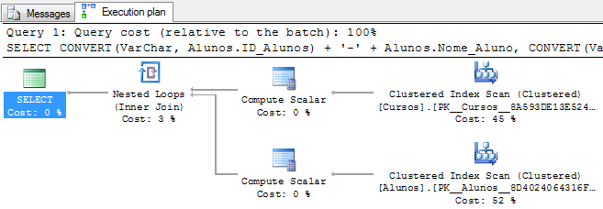
Nested-Loop Join
SELECT CONVERT(VarChar, Alunos.ID_Alunos)+'-'+Alunos.Nome_Aluno,
CONVERT(VarChar, Cursos.ID_Cursos)+'-'+Cursos.Nome_Curso
FROM Alunos
INNER JOIN Cursos WITH(INDEX=0)
ON Alunos.ID_Cursos = Cursos.ID_Cursos
OPTION (LOOP JOIN)

Slide 24
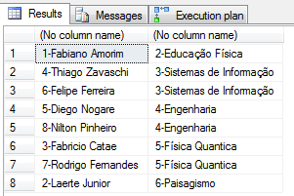
Nested-Loop Join
Meu Resultado na ordem, 1,4,6,5,8...:
Nome Aluno | Nome Curso
1-Fabiano Amorim |2-Educação Física
4-Thiago Zavaschi |3-Sistemas de Informação
6-Felipe Ferreira |3-Sistemas de Informação
5-Diego Nogare |4-Engenharia
8-Nilton Pinheiro |4-Engenharia
...
Resultado do SQL:

Slide 25
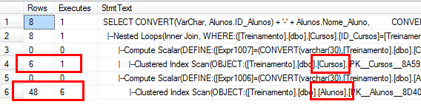
Nested-Loop Join
Quantidade de vezes que a tabela Cursos será scaneada = 1
Quantidade de linhas que a tabela de Cursos irá retornar para o Loop = 6
Quantidade de vezes que a tabela de Alunos será scaneada = 6 (mesma quantidade de linhas da tabela “outer table” (Cursos))
Quantidade de linhas que a tabela de Alunos irá retornar para o Loop = 48 (6*8=48 (Linhas da tabela de Cursos(6) vezes linhas da tabela de Alunos(8)))
Plano de execução em Modo Texto

Slide 26
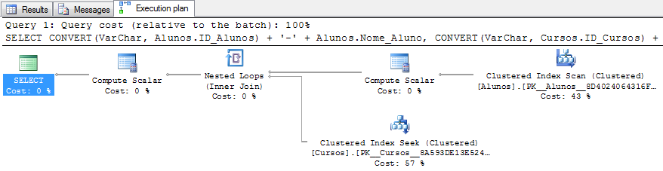
Nested-Loop Join - Index Seek
SELECT CONVERT(VarChar, Alunos.ID_Alunos)+'-'+Alunos.Nome_Aluno,
CONVERT(VarChar, Cursos.ID_Cursos)+'-'+Cursos.Nome_Curso
FROM Alunos
INNER JOIN Cursos
ON Alunos.ID_Cursos = Cursos.ID_Cursos
OPTION (LOOP JOIN)

Slide 27
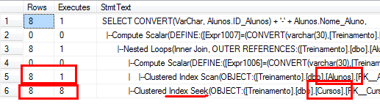
Nested-Loop Join - Index Seek
Quantidade de vezes que a tabela Cursos será scaneada = 8
Quantidade de linhas que a tabela de Cursos irá retornar para o Loop = 8 (utilizando o Index Seek, apenas as linhas que satisfazem o filtro são retornadas)
Quantidade de vezes que a tabela de Alunos será scaneada = 1
Quantidade de linhas que a tabela de Alunos irá retornar para o Loop = 8
Plano de execução em Modo Texto

Slide 28
Loop Join

Slide 29
Merge Join
Exemplo – Dança no Salão
Analogia criada por Thomas Kyte (Oracle)
http://tkyte.blogspot.com/2009/01/all-about-joins.html

Slide 30
Merge Join
Aproveita a ordenação das tabelas para otimizar o processo de Join
Pseudo code para o algoritmo de Merge Join:
Get first row Tabela1 from input 1
Get first row Tabela2 from input 2
While not at the end of either input
Begin
If Tabela1 joins with Tabela2
Begin
Output(Tabela1, Tabela2)
Get next row Tabela2 from input 2
end
else if Tabela1 < Tabela2
get next row Tabela1 from input 1
else
get next row Tabela2 form input 2
end

Slide 31
Merge Join
Tabela de Cursos:
Tabela de Alunos:
ID_Cursos | Nome_Curso
1 | Medicina
2 | Educação Física
3 | Sistemas de Informação
4 | Engenharia
5 | Física Quantica
6 | Paisagismo
ID_Alunos | Nome_Aluno | ID_Cursos
1 | Fabiano Amorim | 2
2 | Laerte Junior | 6
3 | Fabricio Catae | 5
4 | Thiago Zavaschi | 3
5 | Diego Nogare | 4
6 | Felipe Ferreira | 3
7 | Rodrigo Fernandes | 5
8 | Nilton Pinheiro | 4
ID_Alunos | Nome_Aluno | ID_Cursos
1 | Fabiano Amorim | 2
4 | Thiago Zavaschi | 3
6 | Felipe Ferreira | 3
5 | Diego Nogare | 4
8 | Nilton Pinheiro | 4
3 | Fabricio Catae | 5
7 | Rodrigo Fernandes | 5
2 | Laerte Junior | 6
Resultado:
Nome Aluno | Nome Curso
1-Fabiano Amorim |2-Educação Física
4-Thiago Zavaschi |3-Sistemas de Informação
6-Felipe Ferreira |3-Sistemas de Informação
5-Diego Nogare |4-Engenharia
8-Nilton Pinheiro |4-Engenharia
3-Fabricio Catae |5-Física Quantica
7-Rodrigo Fernandes |5-Física Quantica
2-Laerte Junior |6-Paisagismo

Slide 32
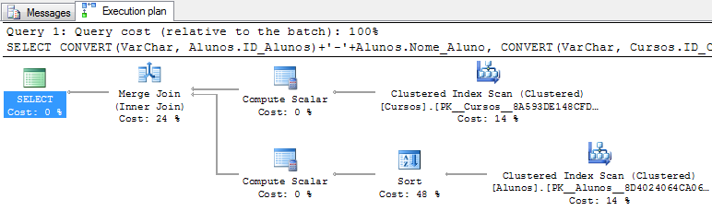
Merge Join
SELECT CONVERT(VarChar, Alunos.ID_Alunos)+'-'+Alunos.Nome_Aluno,
CONVERT(VarChar, Cursos.ID_Cursos)+'-'+Cursos.Nome_Curso
FROM Alunos
INNER JOIN Cursos
ON Alunos.ID_Cursos = Cursos.ID_Cursos
OPTION (MERGE JOIN)

Slide 33
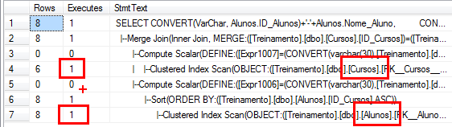
Merge Join
Acessa apenas uma vez cada tabela:
Plano de execução em Modo Texto

Slide 35
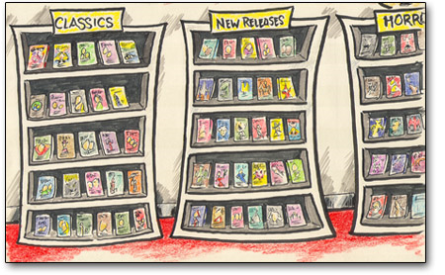
Hash Joins
Ilustração Vídeo Locadora

Slide 36
Hash Join Ilustração Vídeo Locadora
Build Phase:
{
Lista de filmes disponíveis para venda ou locação = Tabela, Build Input
Filmes são separados por gênero = Hash Function
Cada filme fica na prateleira que corresponde ao gênero = Hash Buckets
}
Probe Phase:
{
Vou alugar minha lista de filmes = Tabela, Probe Input
Olhar o gênero de cada filme para saber em qual prateleira procurar o filme = Aplicar Hash Function
Alugar o filme = Join Output
}

Slide 37
Hash Join
Executado em 2 fases:
Build - Cria uma hash table da menor tabela do join em memória, separando os dados em várias partições (hash buckets)
Probe - Varrer a outra tabela aplicando o mesmo algoritmo de hash procurando o valor correspondente nas partições (buckets).
Pseudo código para o Hash Join:
for each row Tabela1 in the build table
{
calculate hash value on Tabela1 join key(s)
insert Tabela1 into the appropriate hash bucket
}
for each row Tabela2 in the probe table
{
calculate hash value on Tabela2 join key(s)
for each row Tabela1 in the corresponding hash bucket
{
if Tabela1 joins with Tabela2
return (Tabela1, Tabela2)
}
}

Slide 38
Hash Join
Normalmente é utilizado para joins entre grandes tabelas
Hash function precisa distribuir os dados de forma balanceada.
Em nosso exemplo, e se a vídeo locadora for de vídeos adultos? Quantos gêneros teremos?
Hash functions utilizam CPU para calcular o Hash
Utiliza memória para armazenar toda a Hash Table (In Memory Hash Join)
Utilizada para lidar com grande volume de dados
Grace Hash Join (Hash Bailout)
Hash Warning Event - Profiler

Slide 39
Hash Join

Slide 40
Hypothetical Indexes Simplifications - Check Constraints e Foreign Keys Optimizer Rules Non-Updating Updates DBCC OPTIMIZER_WHATIF QO Bugs

Slide 41
Batch Sort
Funcionalidade incluída no SQL Server 2005
Objetivo de minimizar a quantidade leituras aleatórias (I/O)
Visualizada no operador de Loop Join (Optimized = True)
Gera várias operações de ordenação para forçar leituras sequenciais

Slide 42
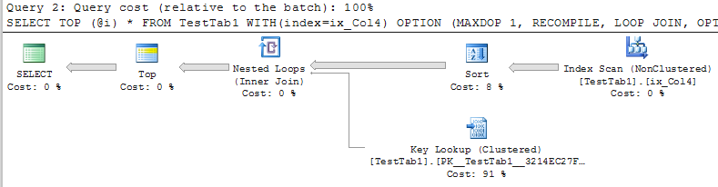
Batch Sort – Plano no SQL Server
Plano no SQL Server com otimização explicita
Para evitar leituras aleatórias no índice cluster (lookup) SQL gera um sort pela chave do cluster

Slide 43
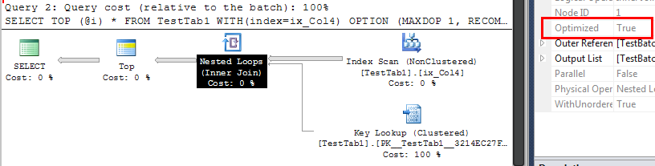
Batch Sort – Plano no SQL Server
“Optmized = True” é uma segurança para caso o QO erre na estimativa

Slide 44

Batch Sort – I/O Sequencial VS Aleatório
I/O Sequencial…

Slide 45

Batch Sort – I/O Sequencial VS Aleatório
I/O Aleatório…

Slide 46
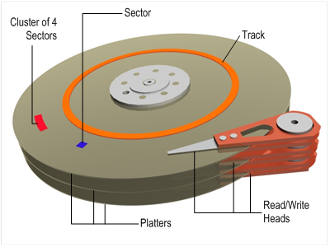


Batch Sort – I/O Sequencial VS Aleatório
Cabeça mecânica do disco se move para ler os dados gravados no disco…

Slide 47
Batch Sort – Plano no SQL Server
Se a quantidade de linhas processadas pelo NestedLoops exceder o estimado, SQL Gera vários “pequenos sorts” para minizar a quantidade de I/Os aleatórios
É habilitado dependendo do tamanho da tabela lida e do número de linhas a serem lidas
Tabela tem que ser maior que 1% da memória disponível para SQL Server
Usa quantidade de memória disponível para SQL Server para medir se habilita ou não (DBCC OPTIMIZER_WHATIF pode enganar o SQL em relação a isso)

Slide 48
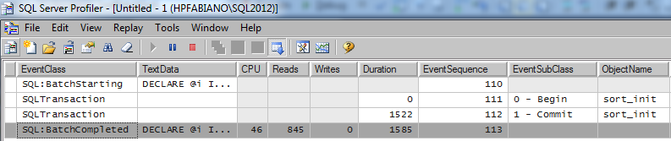
Batch Sort – Plano no SQL Server
Sorts são gerados em memória (não geram sort warning)
Query com loop joins também pode gerar waits por “RESOURCE SEMAPHORE”
Analisando eventos Lock:LockAcquired e Transactions: SQLTransaction podemos identificar que o SQL usa uma regra de 2*n para fazer os sorts
Se errou na estimativa, tenta ordenar 2 linhas (batch sort de 2) e faz os lookups, caso ainda existam mais linhas para serem lidas faz o sort de mais 4 linhas, 8, 16, 32,64,128,256,512,1024, 2048 até “Quanto couber em memória”
Não funciona para RID Lookups
Em alguns cenários pode aumentar uso de CPU
http://blogs.msdn.com/b/psssql/archive/2010/01/11/high-cpu-after-upgrading-to-sql-server-2005-from-2000-due.aspx

Slide 49


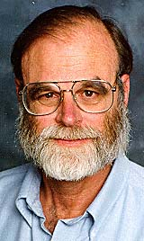
Batch Sort (um pouco de história)
James Nicholas "Jim" Gray
en.wikipedia.org/wiki/Jim_Gray_(computer_scientist)

Slide 50
Batch Sort (um pouco de história)
SkyServer tinha uma consulta assim:
Por causa do filtro com hexa, SQL Server se perde na estimativa do plano
Jim Gray que trabalhava na Microsoft research, identificou o problema e publicou uma solução aqui (http://skyserver.sdss.org/dr1/en/help/docs/sql_help.asp#bookmark)
SELECT objID
FROM PhotoObj
WHERE (flags & 0x40006) = 0
AND rowv*rowv + colv*colv >
4*(rowvErr*rowvErr + colvErr*colvErr)

Slide 51
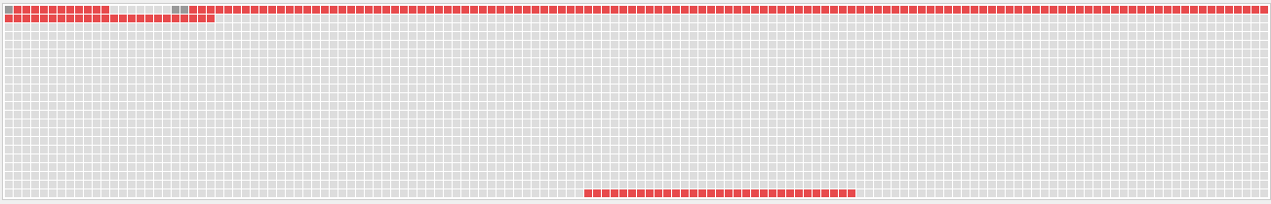
Batch Sort
Preparando o ambiente para a demo:
Criar um banco com dados fragmentados:

